Slide 1
Encargo de información contable prospectiva
Ctdor. José Antonio Gallo

Slide 2
Encargo de aseguramiento de Información contable prospectiva
Se incluye en este tipo de encargos la revisión de planes, presupuestos, pronósticos, proyecciones elaborados por la empresa

Slide 3
Encargo de aseguramiento de Información contable prospectiva
Normas para su desarrollo
Objetivos:
1) Que la información contable prospectiva haya sido elaborada sobre la base de hechos y acciones posibles. Proyecciones, pronósticos, presupuestos y planes.
2.1) Que las premisas no sean irrazonables (evolución del dólar, inflación, aumento de los precios de los productos, aumentos sueldos, y de tasas).
2.2) Que la información contable prospectiva esté correctamente preparada.
2.3) Que esté correctamente presentada incluso con una clara indicación de los pronósticos.

Slide 4
Encargo de aseguramiento
de Información contable prospectiva
2.4) Información de acuerdo a los principios contables utilizados apropiados.
3) El contador no está en condiciones de expresar una conclusión si se alcanzará los resultados presentados.
4) El contador no debe aceptar o debe retirarse de un encargo (si esto es posible) cuando los hechos sean poco realistas o inapropiados para su uso.
5) El contador debe lograr un nivel suficiente de conocimiento sobre el negocio del ente para poder evaluar si se han identificado todos los supuestos significativos.

Slide 5
Encargo de aseguramiento de Información contable prospectiva
6) Al determinar la naturaleza, la oportunidad y el alcance de los procedimientos a ser aplicados, el contador debe considerar los siguientes factores:
Probabilidad de incorrecciones materiales
El conocimiento obtenido durante encargos previos
Idoneidad de la dirección en preparación de presupuestos.
Suficiencia y confiabilidad de los datos subyacentes

Slide 6
Encargo de aseguramiento de Información contable prospectiva
7) El contador debe obtener manifestaciones escritas de la dirección respecto del uso preestablecido de la información contable prospectiva, la totalidad de los supuestos significativos de la dirección y la aceptación de la dirección de su responsabilidad por dicha información.
8) El contador debe considerar el período que abarca, el cual no debe extenderse más allá del punto en el cual la dirección tiene una base razonable para determinar los supuestos.

Slide 7
Encargo de aseguramiento de Información contable prospectiva
9) Además de los requisitos específicos de las leyes, los reglamentos y las normas profesionales pertinentes, el contador debe considerar si:
  La presentación de la información es informativa y no engañosa
  Las políticas contables se expresan claramente en las notas a dicha información
  Los supuestos se expresan en forma adecuada en dichas notas
  Se informa la fecha de preparación
  La base para establecer puntos en un rango está claramente indicada y no ha sido seleccionado de manera parcial o engañosa
  Se revela cualquier cambio en la aplicación de las normas contables profesionales

Slide 8
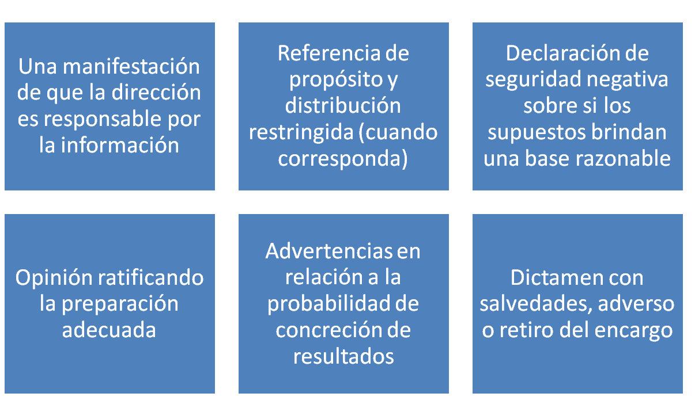
Normas sobre informes
Debe incluir los siguientes elementos particulares, adicionales a los generales:

